Slide 1
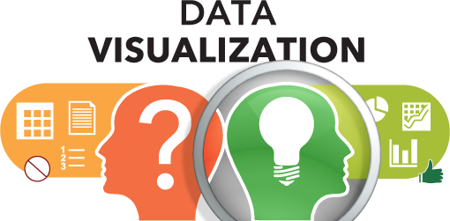
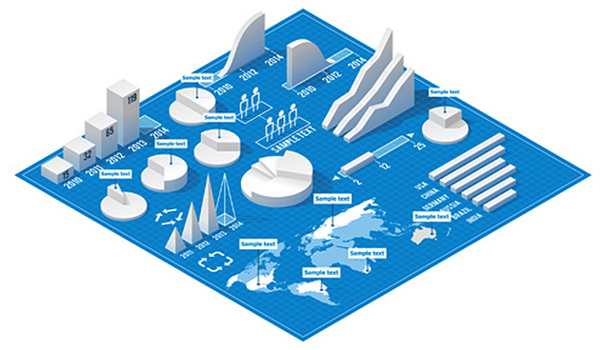
Visualización de datos univariados, multivariados, tablas y el Story Line
Oscar Centeno Mora

Slide 2
Índice
1
Introducción
4
Cuadros y tablas dinámicas
2
Gráficos univariados
5
Creando un Story-line
3
Gráficos multivariados
6
Conclusión

Slide 3
Índice
1
Introducción

Slide 4

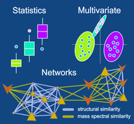
Introducción
¿Por qué estudiamos la visualización de datos multivariados?
Nos referimos a la frase de Chambers, Cleveland, Kleiner, y Tukey (1983):
“there is no statistical tool that is as powerful as a well-chosen graph”
Tanto en visualizaciones univariadas como multivariados, los gráficos tienden a poseer mayores ventajas que los cuadros. Sin embargo no debemos dejar de lado la representación de estos últimos.
Si bien es cierto, los gráficos crean un mayor interés y atracción en el análisis de los datos. Sin embargo a veces nos interesa conocer el valor exacto de la data.

Slide 5
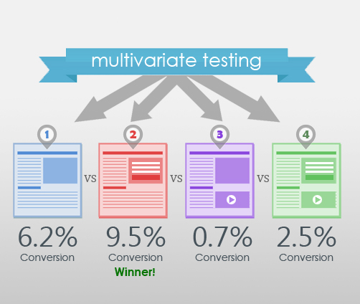
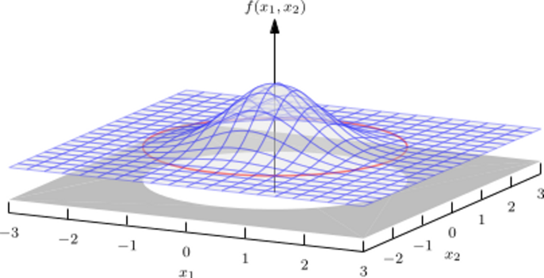
Introducción
¿Qué entendemos por gráficos multivariantes?:
Los gráficos se conciben como cantidades o medidas que utilizan puntos, líneas, un sistema de coordenadas, números, símbolos, palabras, sombreados, colores, etc., etc., etc.
¿Cuáles tipos de gráficos para una variable conocen?
Y, ¿cuáles tipos de gráficos multivariados conocen?
También, ¿qué tipo de representación de tabla nos podría interesar?

Slide 6


Introducción
Algunas ventajas de los gráficos son:
En comparación con otros tipos de representaciones, los gráficos bien diseñados crean interés y apelan a la atención del lector.
Las relaciones visuales presentadas por gráficos son más fáciles de entender y recordar.
El uso de gráficos ahorra tiempo, ya que el significado esencial de los datos estadísticos se pueden visualizar enun instante.
En comparación de los cuadros, los gráficos aportan una visión más completa y general del problema en causa.

Slide 7

Introducción
Un gráfico multivariado persigue 4 objetivos esenciales:
Proporciona una visión general.
Relata una historia.
Sugiere una hipótesis.
Critica o aprueba un modelo.

Slide 8
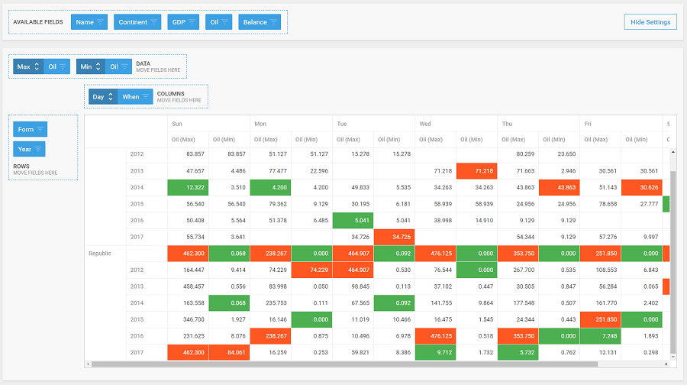

Introducción
Sin embargo, no dejemos el gran valor de las tablas ….
Nos brindan datos o frecuencias exactas.
A veces el énfasis numérico resalta más el objetivo del análisis.
Es más fácil variar los elementos de la tabla que los de un gráficos.
Las decisiones fundamentales de cualquier análisis se llevan a cabo mediante los datos crudos, y no mediante meras representaciones.
No existe mejor o peor… ambos se complementan.

Slide 9
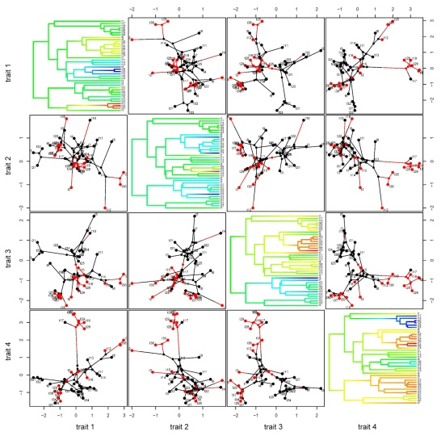
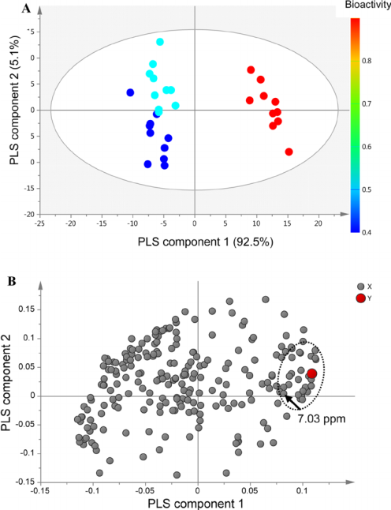
Introducción
El presente capítulo se enfoca en estudiar los gráficos multivariados más importantes, así como las mejores representaciones tabulares.
Entre estos se encuentran: matrices de gráficos, correlogramas, gráficos tridimensionales, contornos, densidades, mosaicos, etc.
Nótese que existen gráficos que muestran más allá de su esencia base, por ejemplo, se puede visualizar la variabilidad para gráficos donde se busca estudiar la posición.
Antes de empezar cualquier tipo de análisis estadístico, debemos comenzar por estudiar, caracterizar y analizar los datos, y que mejor forma tanto con gráficos y tablas..

Slide 10
Introducción
Para el presente curso, se utilizan principalmente los siguientes enlaces:
https://www.r-graph-gallery.com/
https://www.statmethods.net/graphs/index.html
https://plot.ly/r/
http://r-statistics.co/Top50-Ggplot2-Visualizations-MasterList-R-Code.html
https://rstudio.github.io/dygraphs/
http://jkunst.com/highcharter/
https://www.highcharts.com/blog/data-science/highcharts-for-r-users/
https://github.com/smartinsightsfromdata/rpivotTable
https://rstudio.github.io/DT/

Slide 11
Índice
1
Introducción
2
Gráficos univariados

Slide 12

Introducción

Slide 13
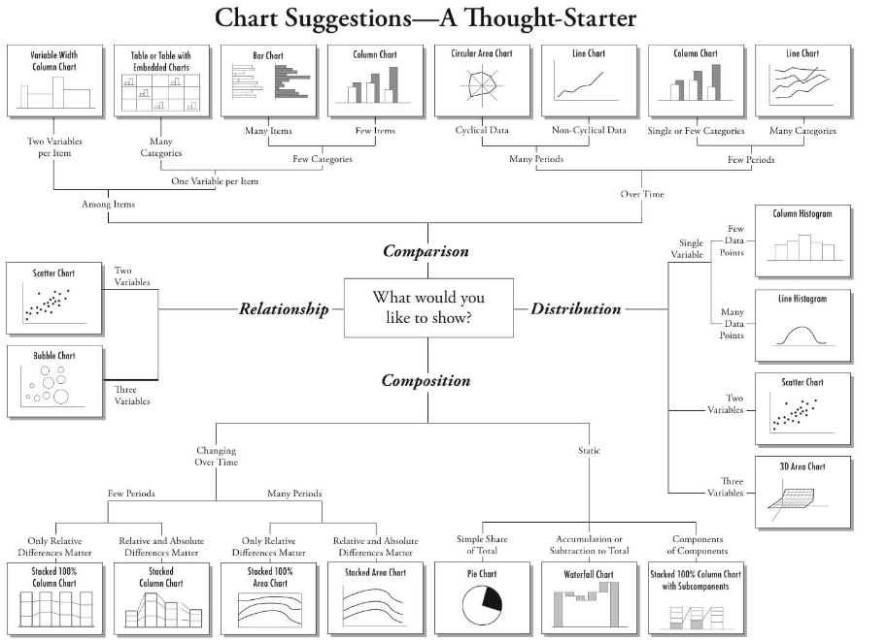
Introducción

Slide 14
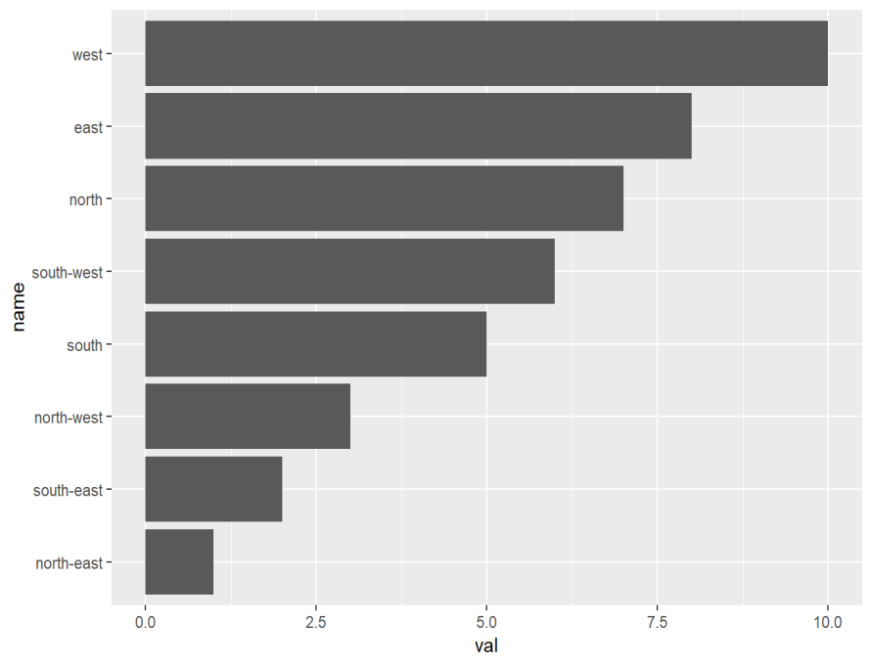
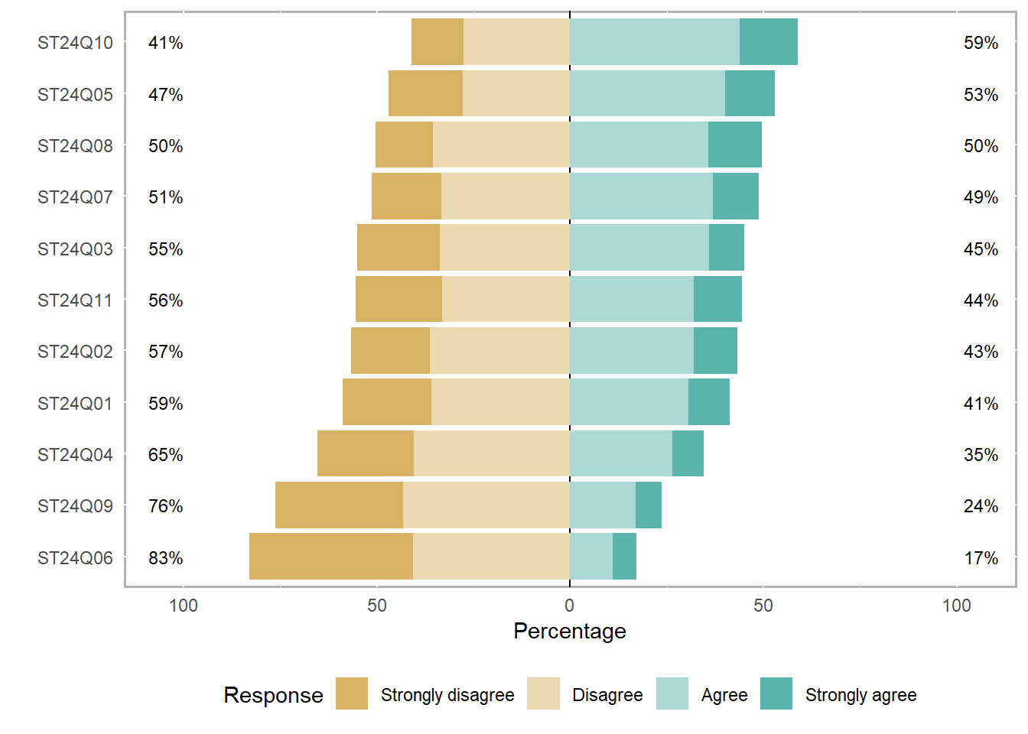
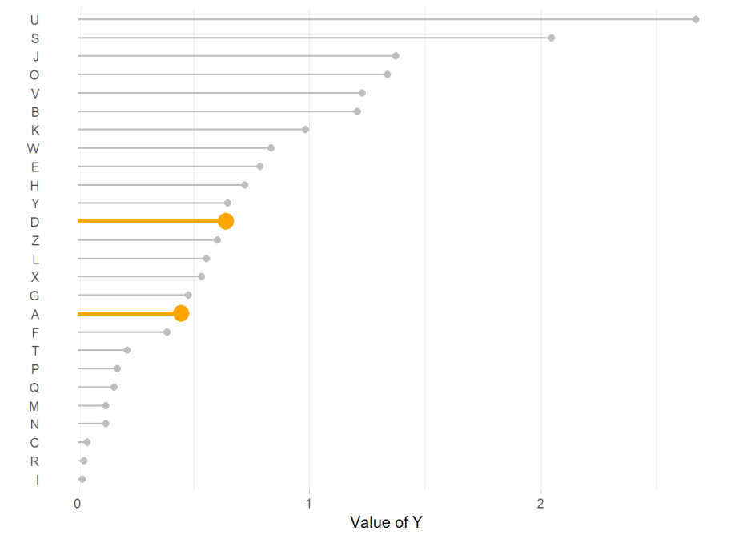
Gráficos univariados
Barras horizontales: es una forma muy típica de analizar categorías, porcentajes y distintos tipos de respuestas ya sea de un test o de una encuesta.

Slide 15
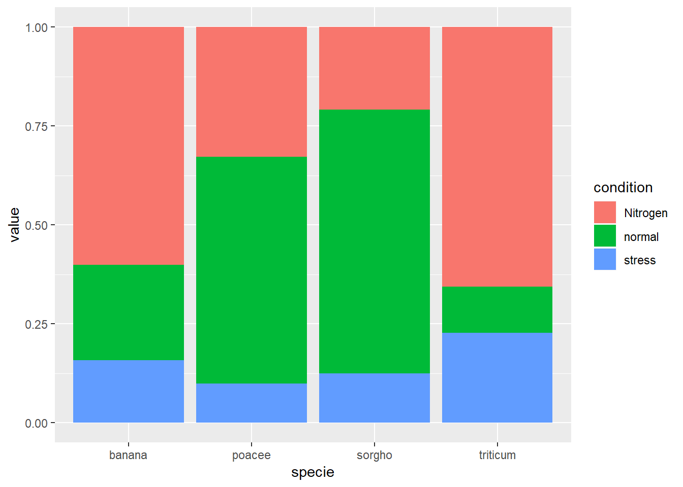
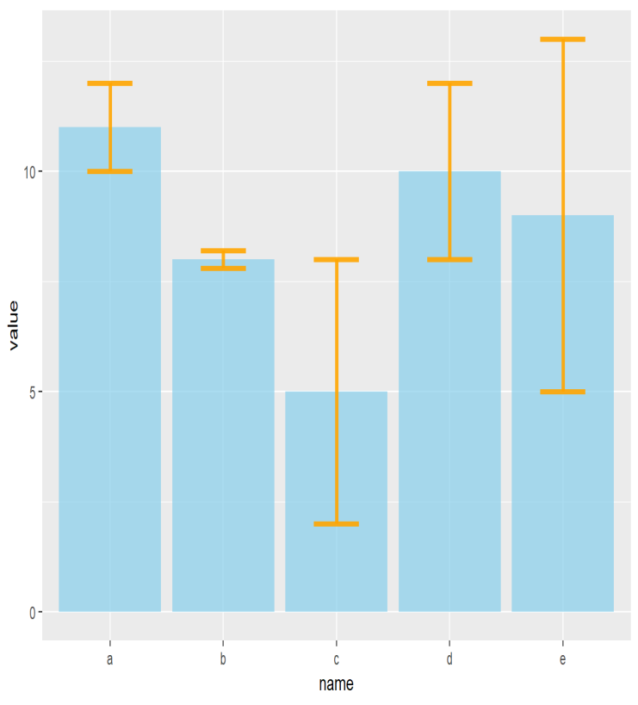
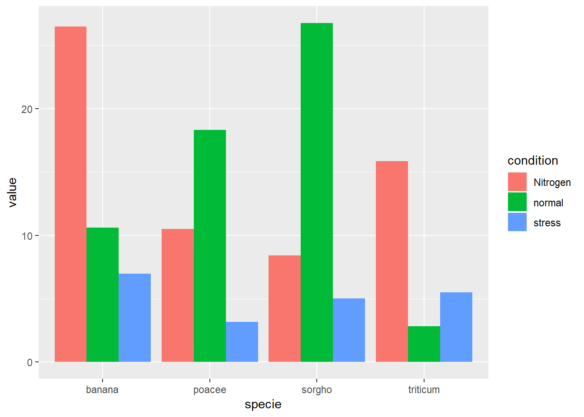
Gráficos univariados
Barras verticales: pueden ser utilizadas también como las verticales, pero su gusto está por ver tendencias temporales, apilar categorías y estudiar la posición y variabilidad.

Slide 16
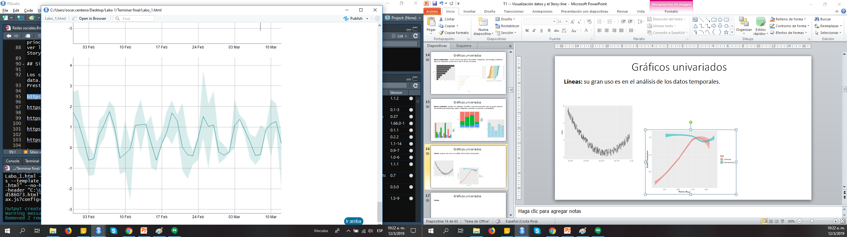
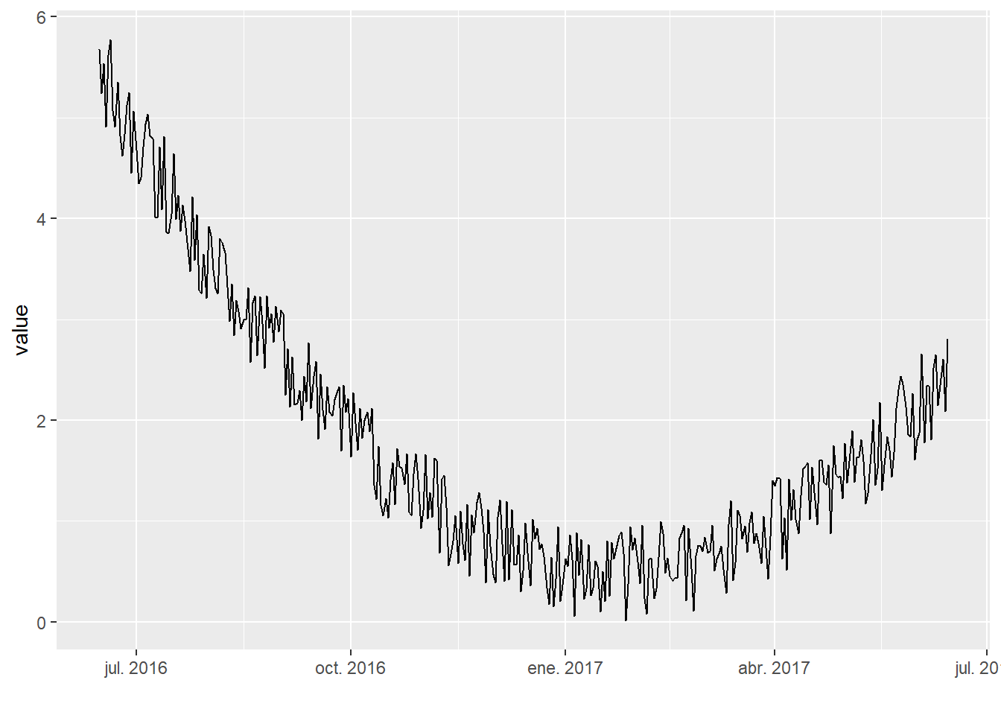
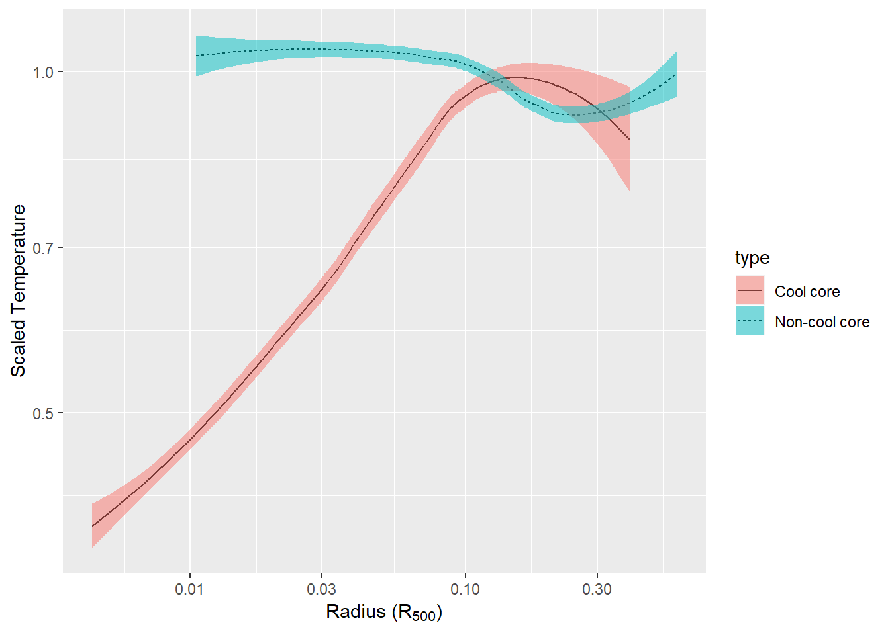
Gráficos univariados
Líneas: su gran uso es en el análisis de los datos temporales.

Slide 17
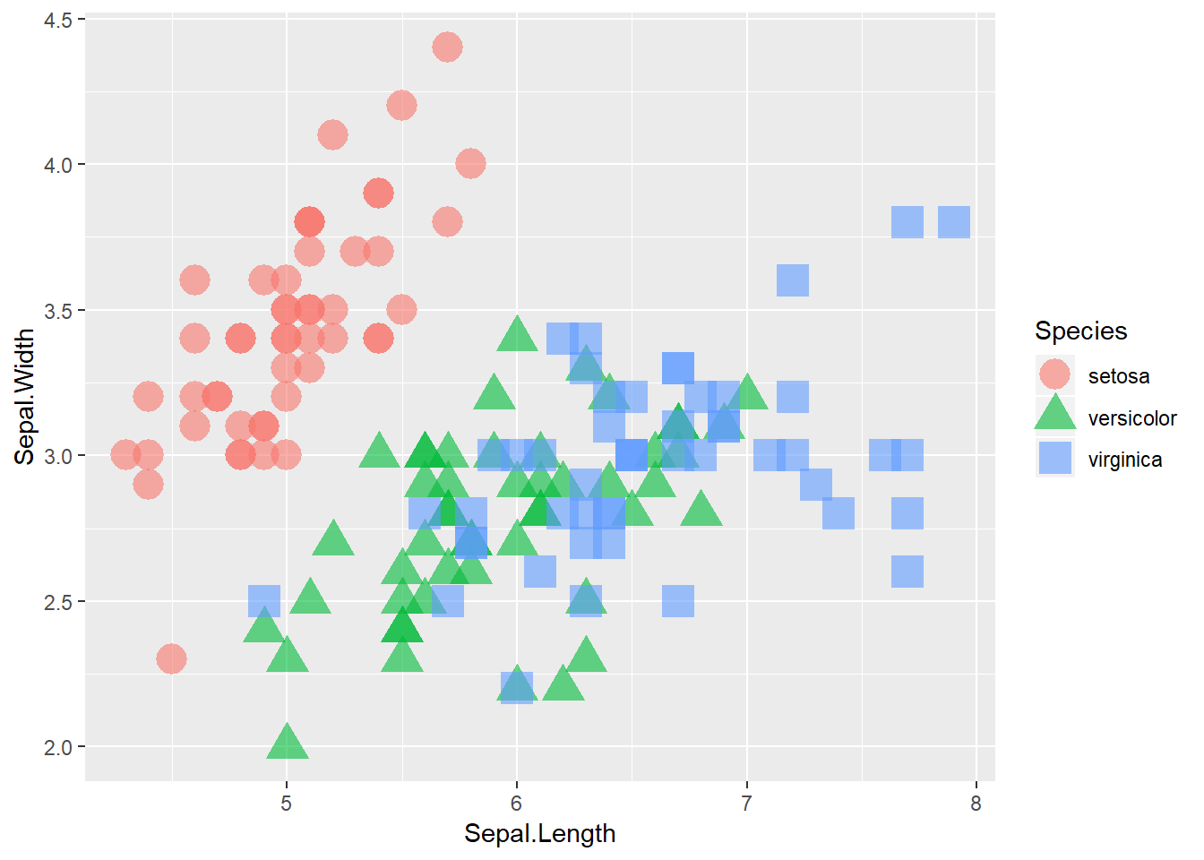
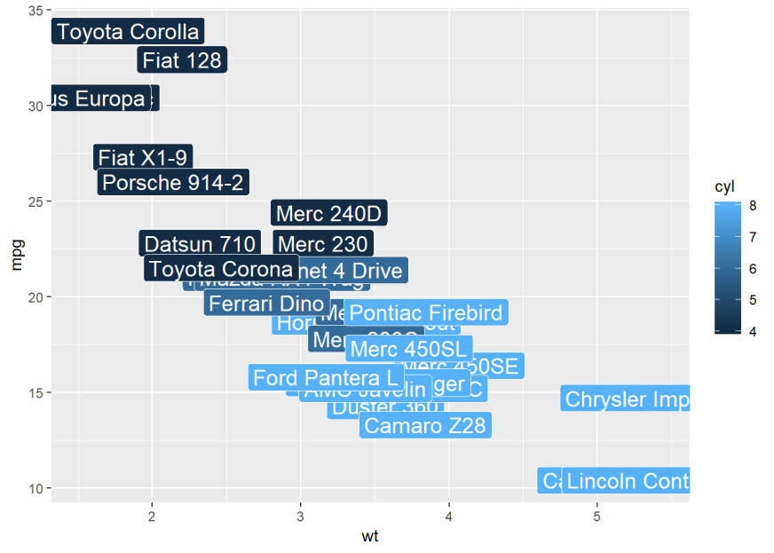
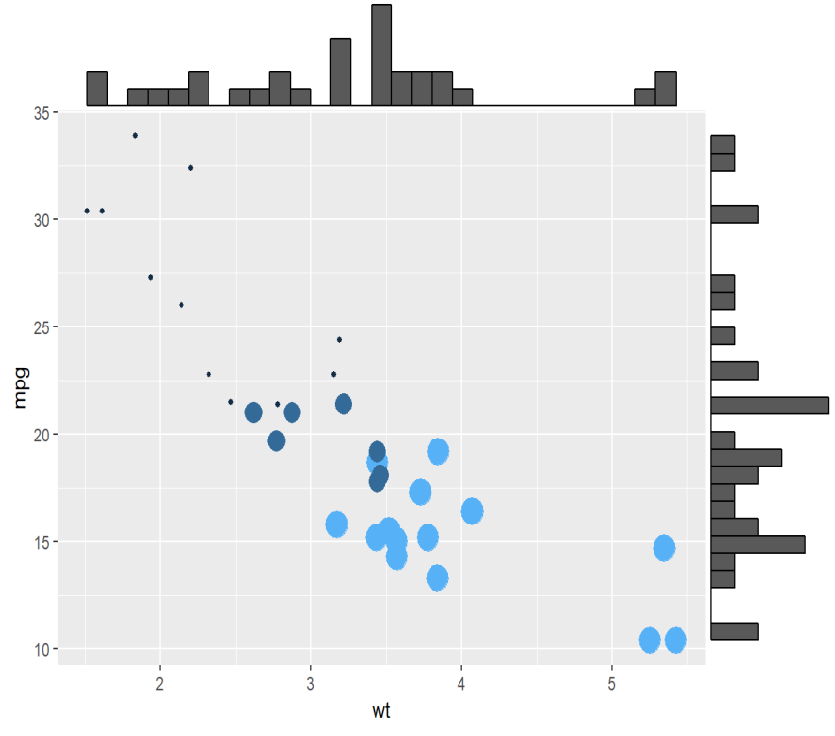
Gráficos univariados
Puntos: son útiles para conocer posicionamientos, y relación entre las variables.

Slide 18
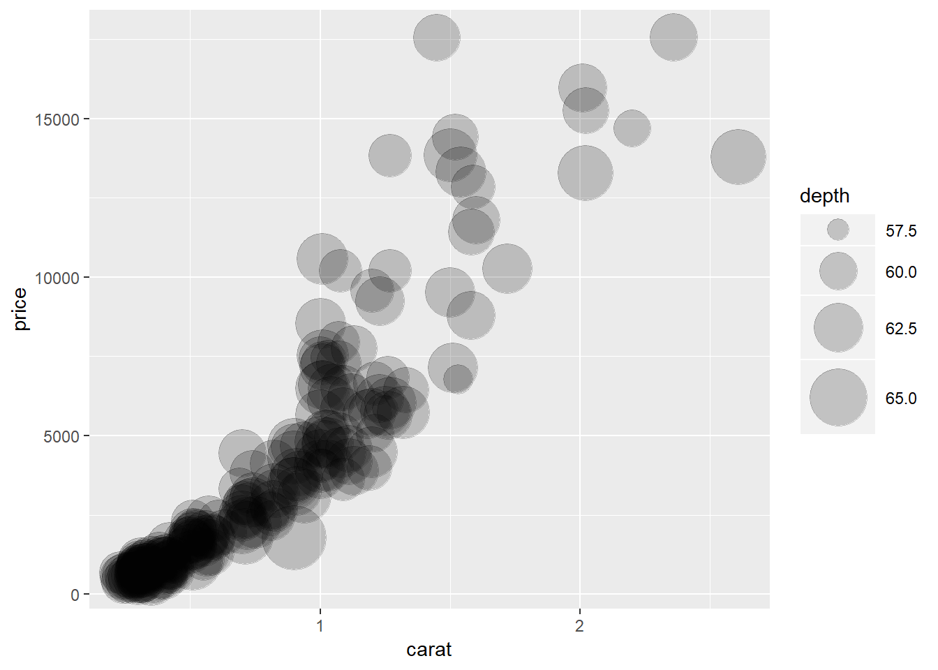
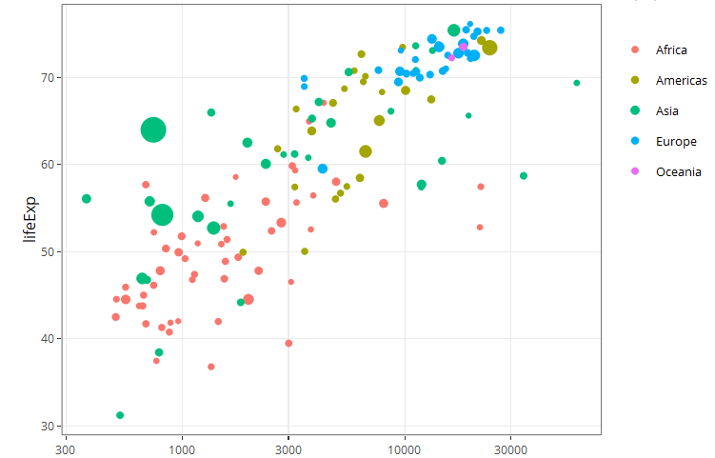
Gráficos univariados
Burbujas: pueden representar densidades de varias unidades en la comparación con otras variables.

Slide 19
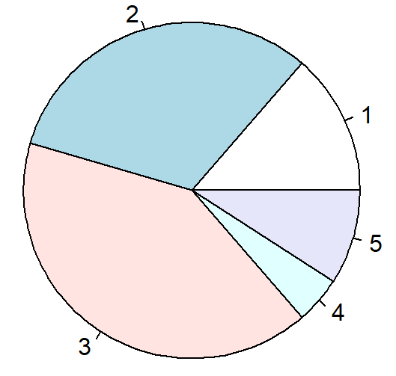
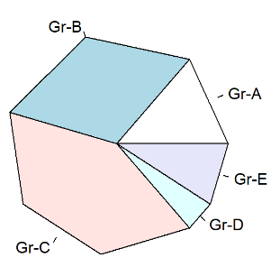
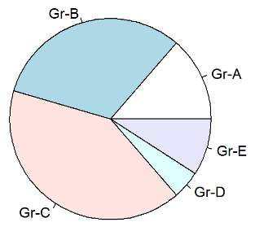
Gráficos univariados
Pies: se suelen utilizar para representar los porcentajes o partes de las categorías.

Slide 20
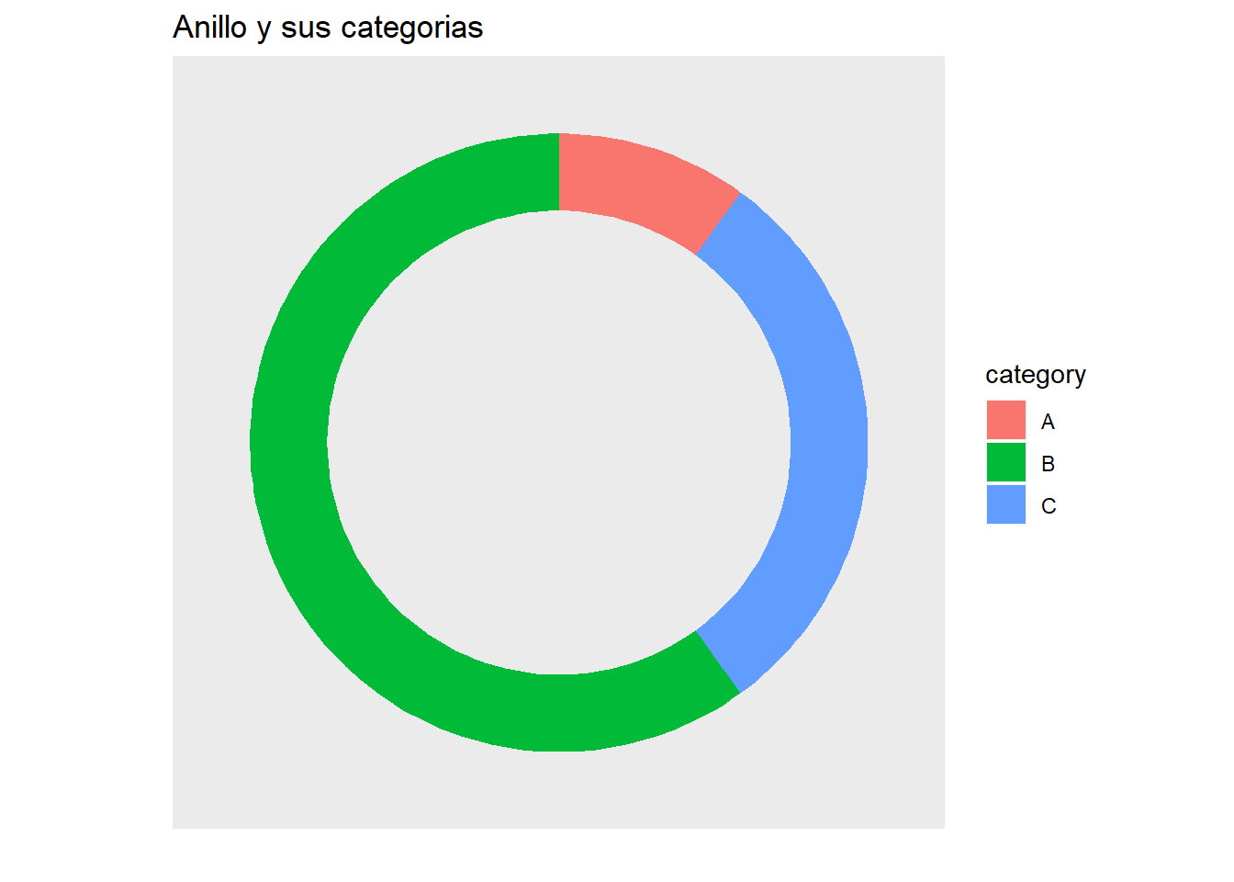
Gráficos univariados
Anillos: es otra modalidad de presentar los porcentajes o partes de las categorías.

Slide 21
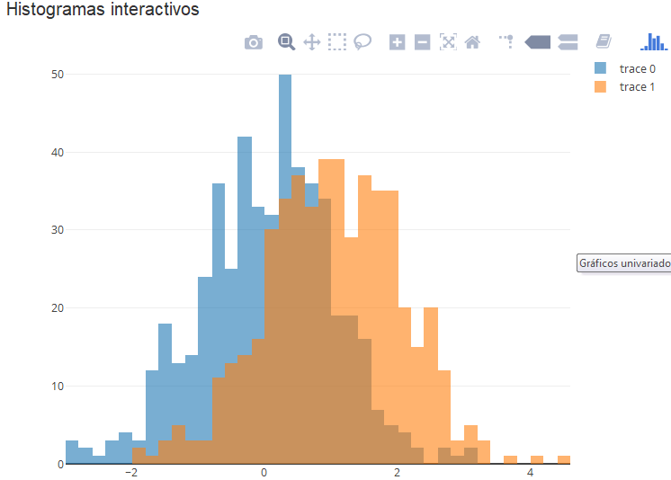
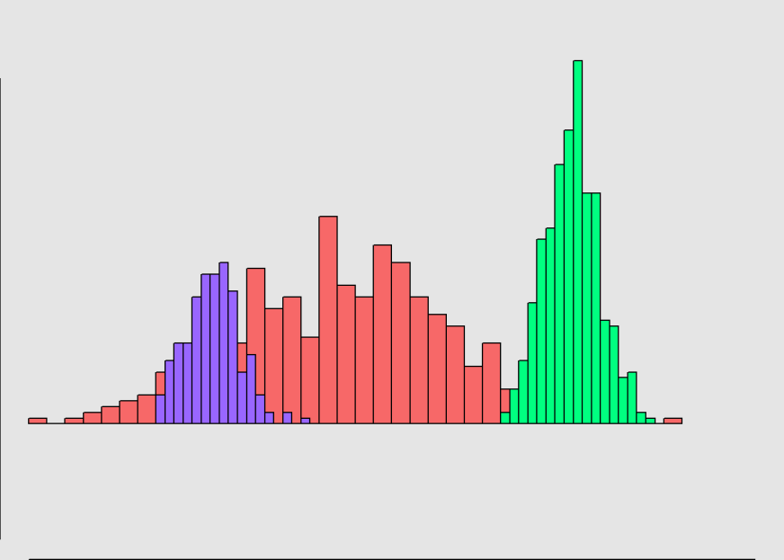
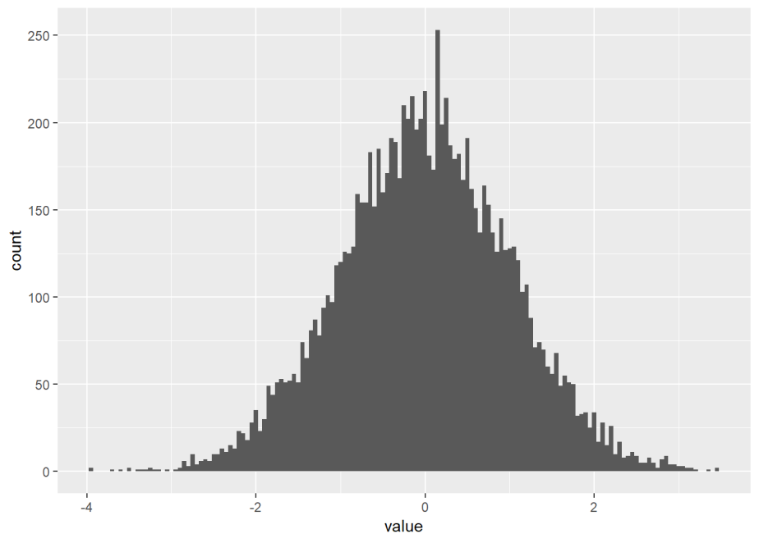
Gráficos univariados
Histograma: es una de la forma más clásica para conocer la distribución de una o más variables.

Slide 22
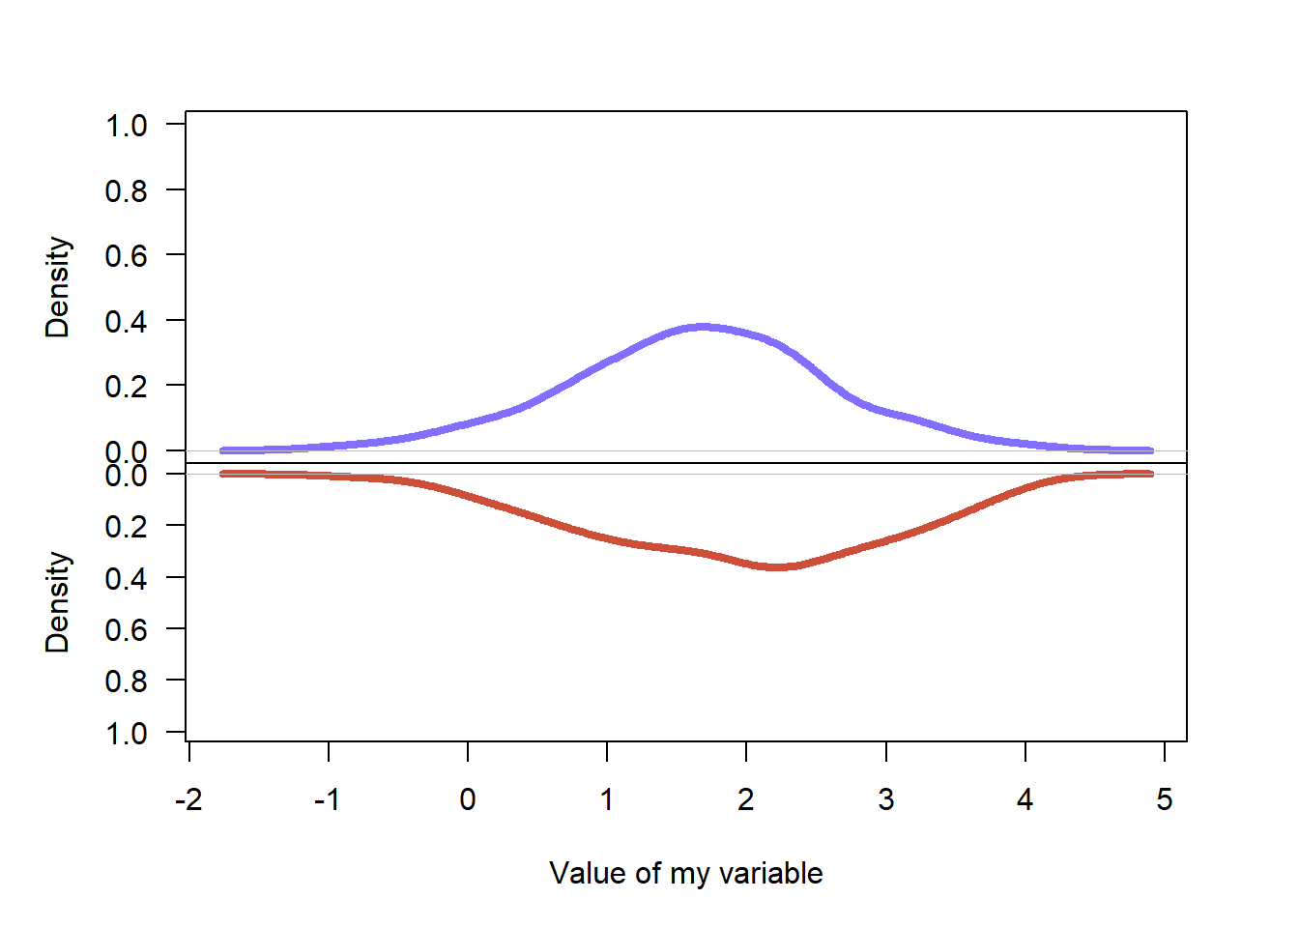
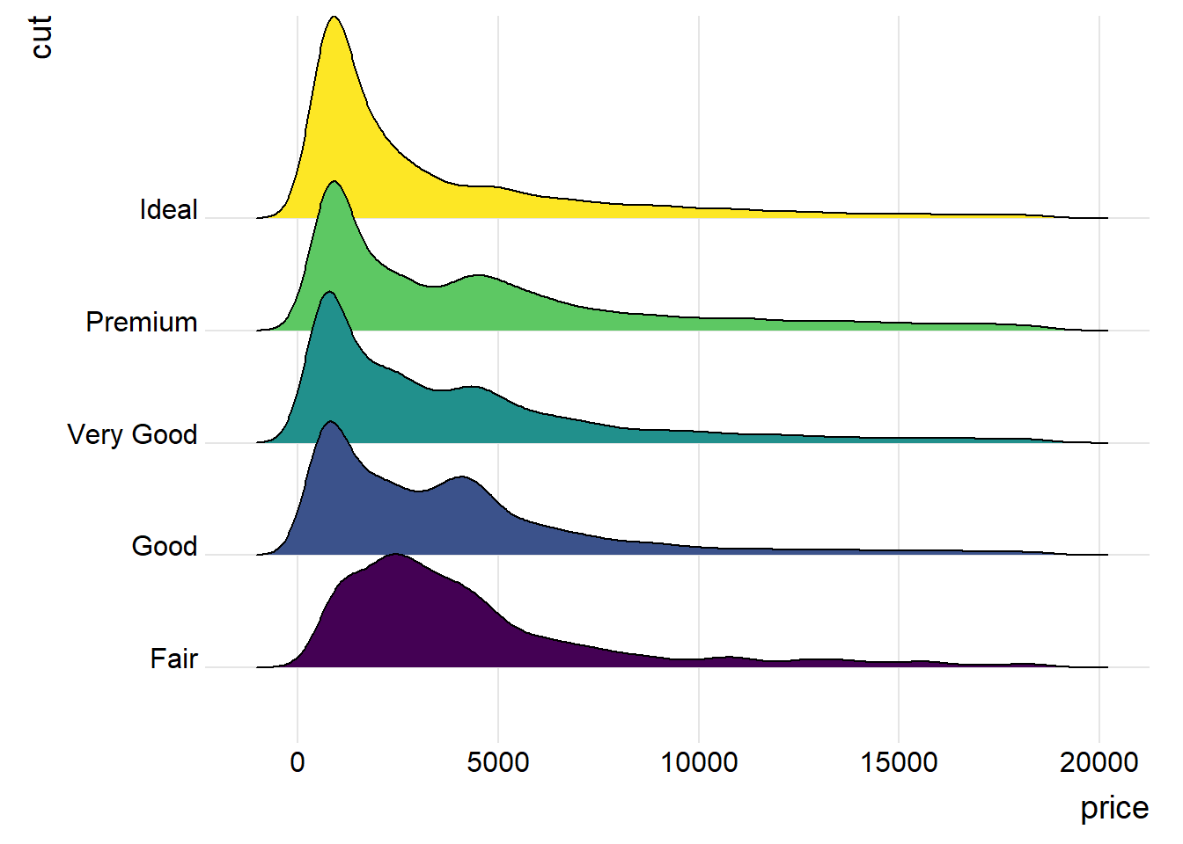
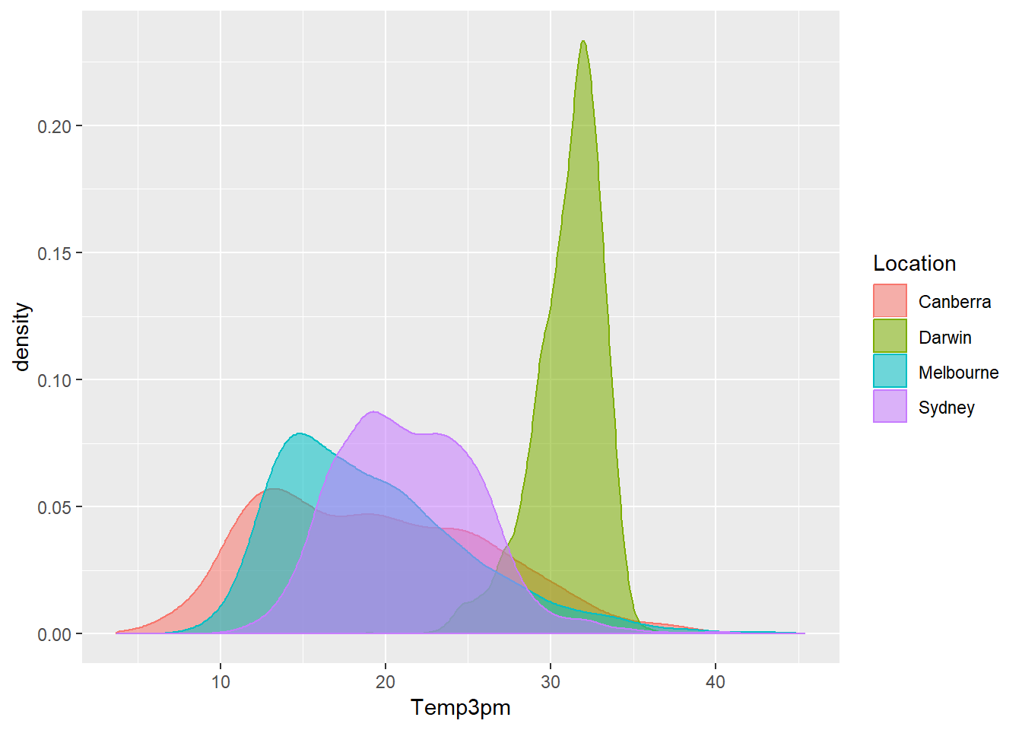
Gráficos univariados
Distribución de frecuencias – densidades: es otra forma de analizar la distribución de los datos.

Slide 23
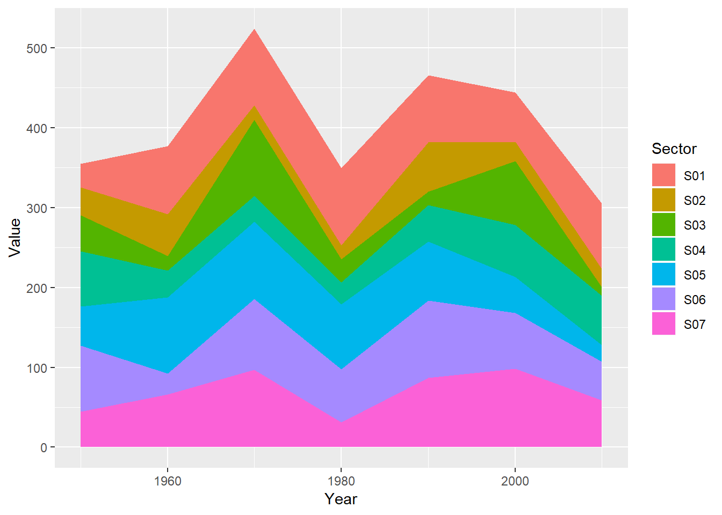
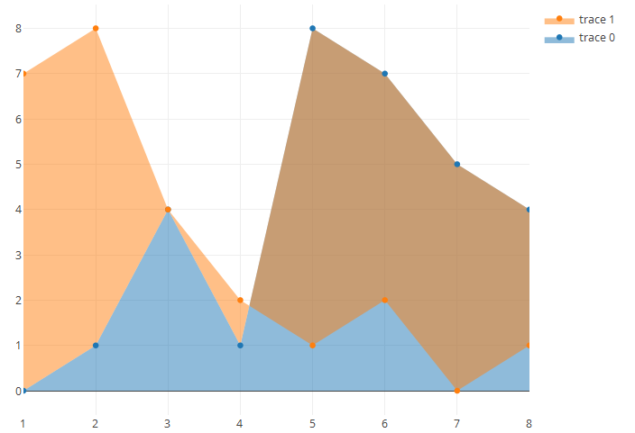
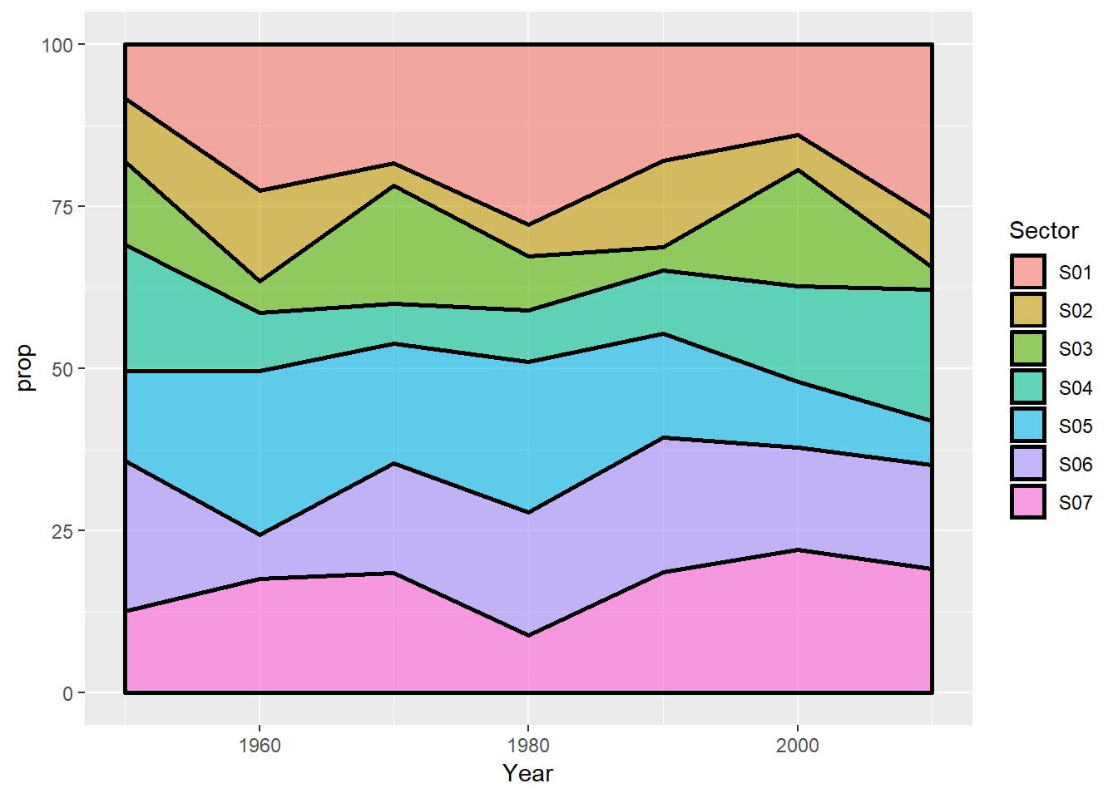
Gráficos univariados
Área: es una forma a las líneas, pero la comparación en el tiempo de cierto valor, vara ciertas categorías suele ser más sencillo.

Slide 24
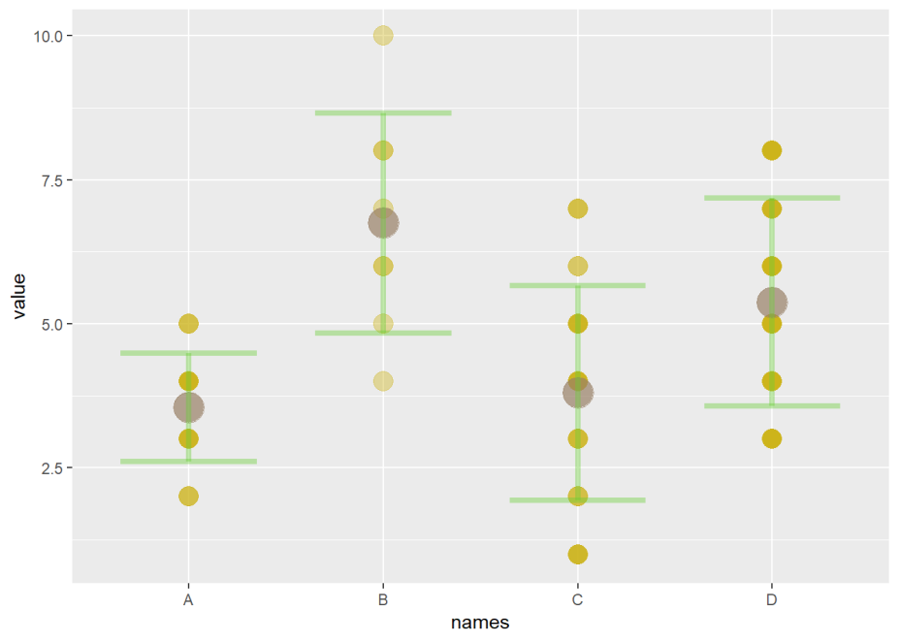
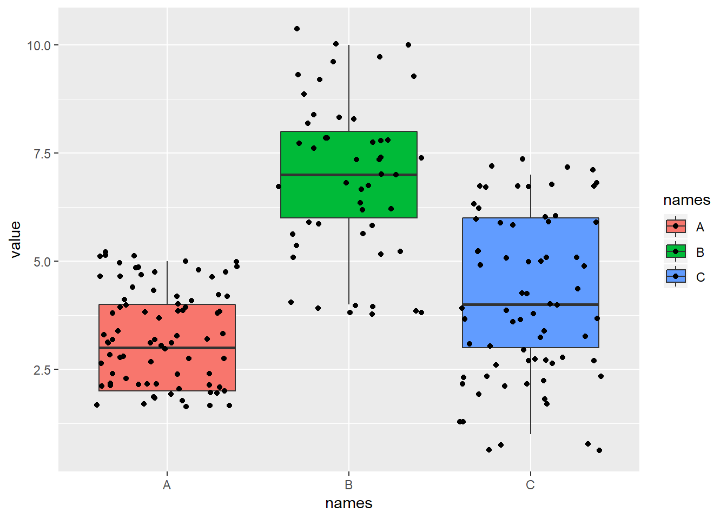
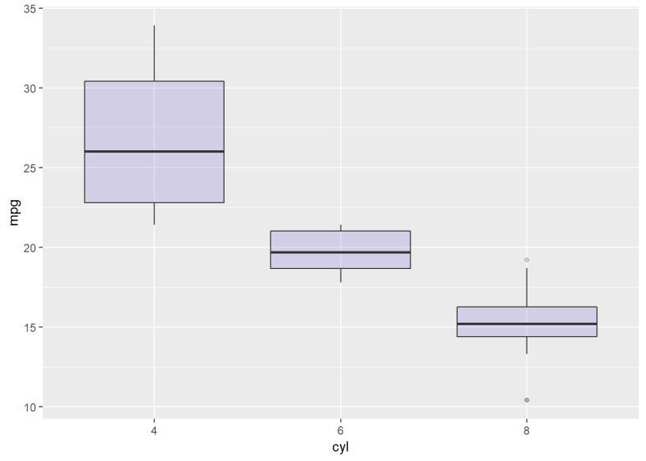
Gráficos univariados
Box-plot: es un gráfico donde se puede analizar tanto la posición como variabilidad de las variables puestas en causa.

Slide 25
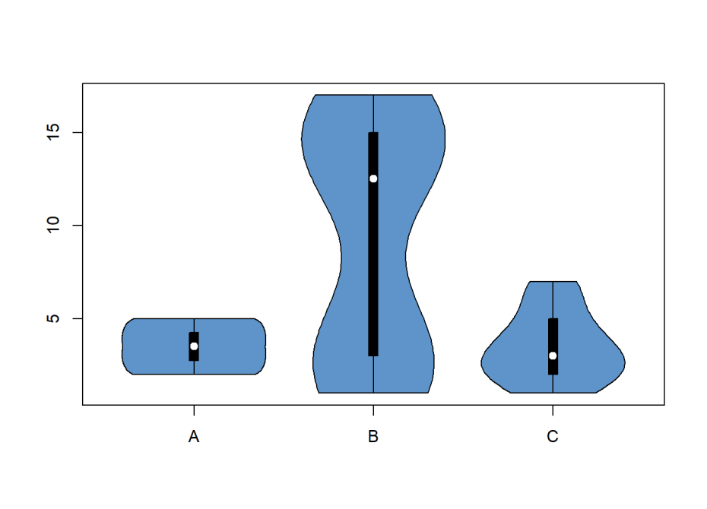
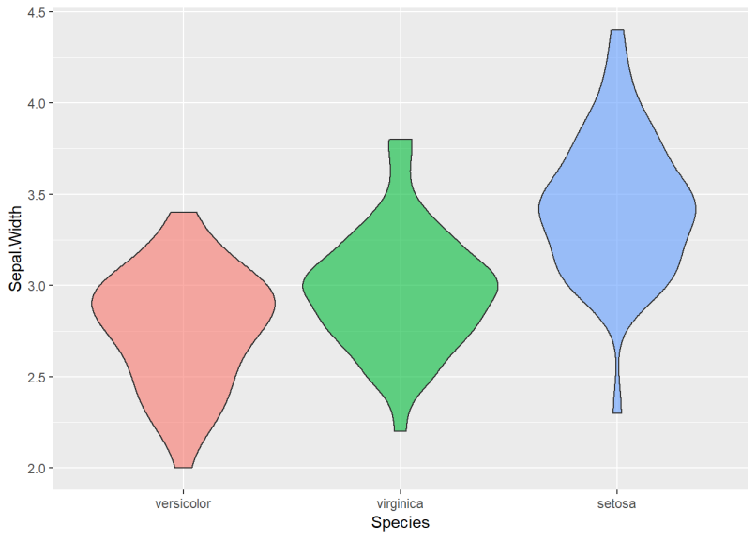
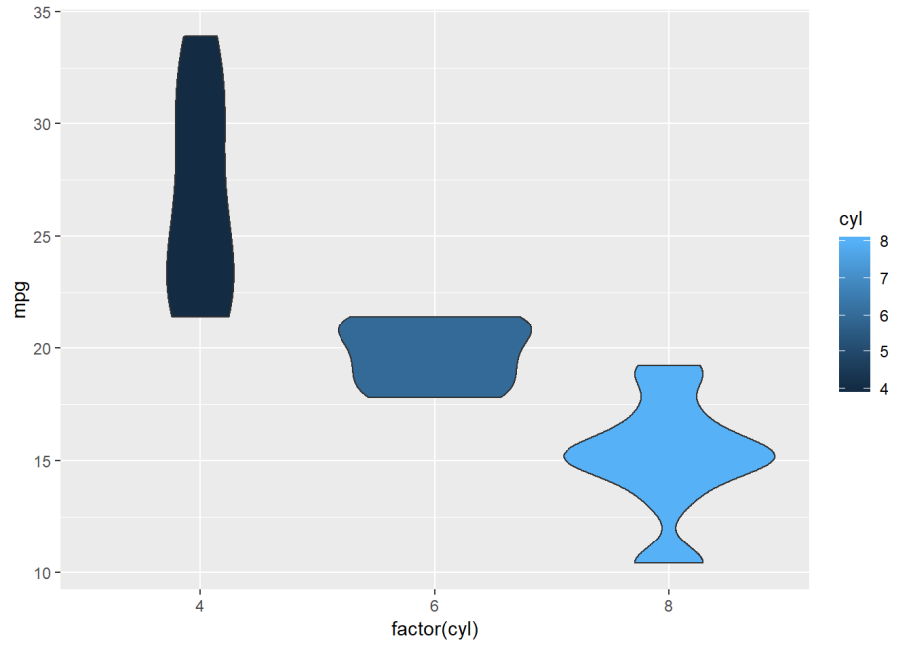
Gráficos univariados
Violines también es un gráfico para analizar la posición como variabilidad, pero se aprecia más la densidad de las variables de análisis.

Slide 26
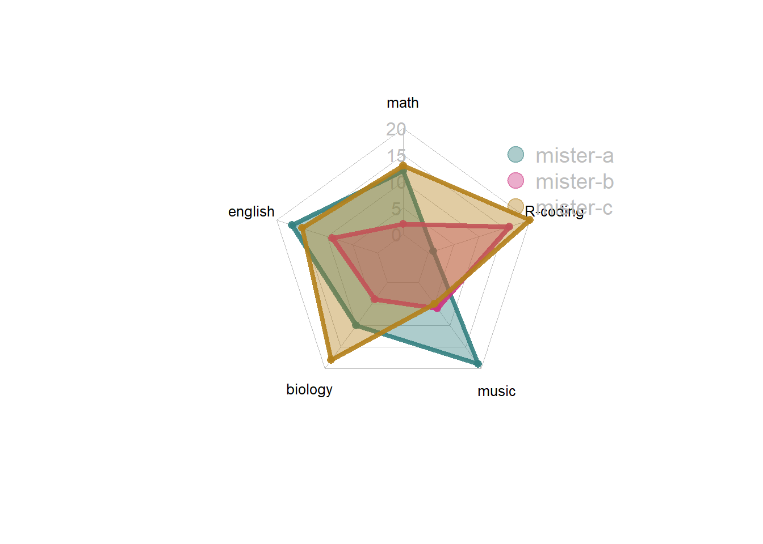
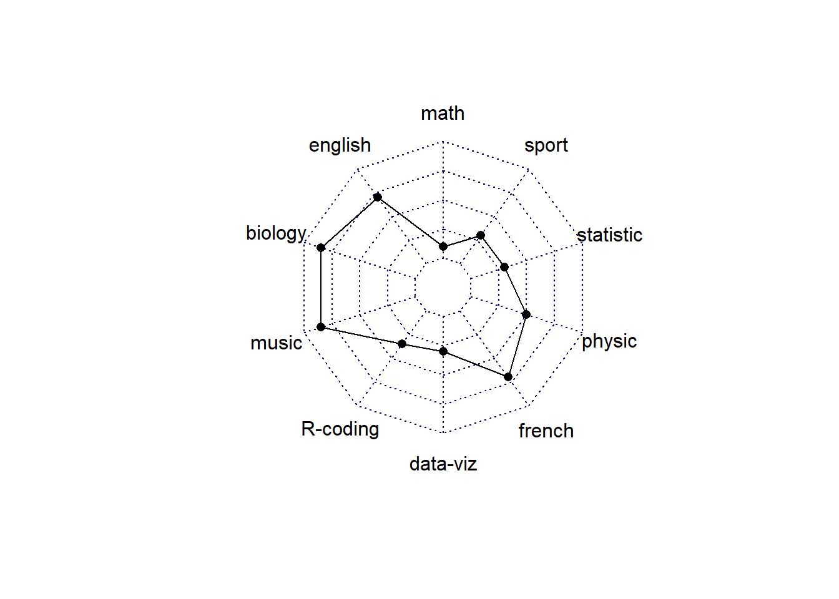
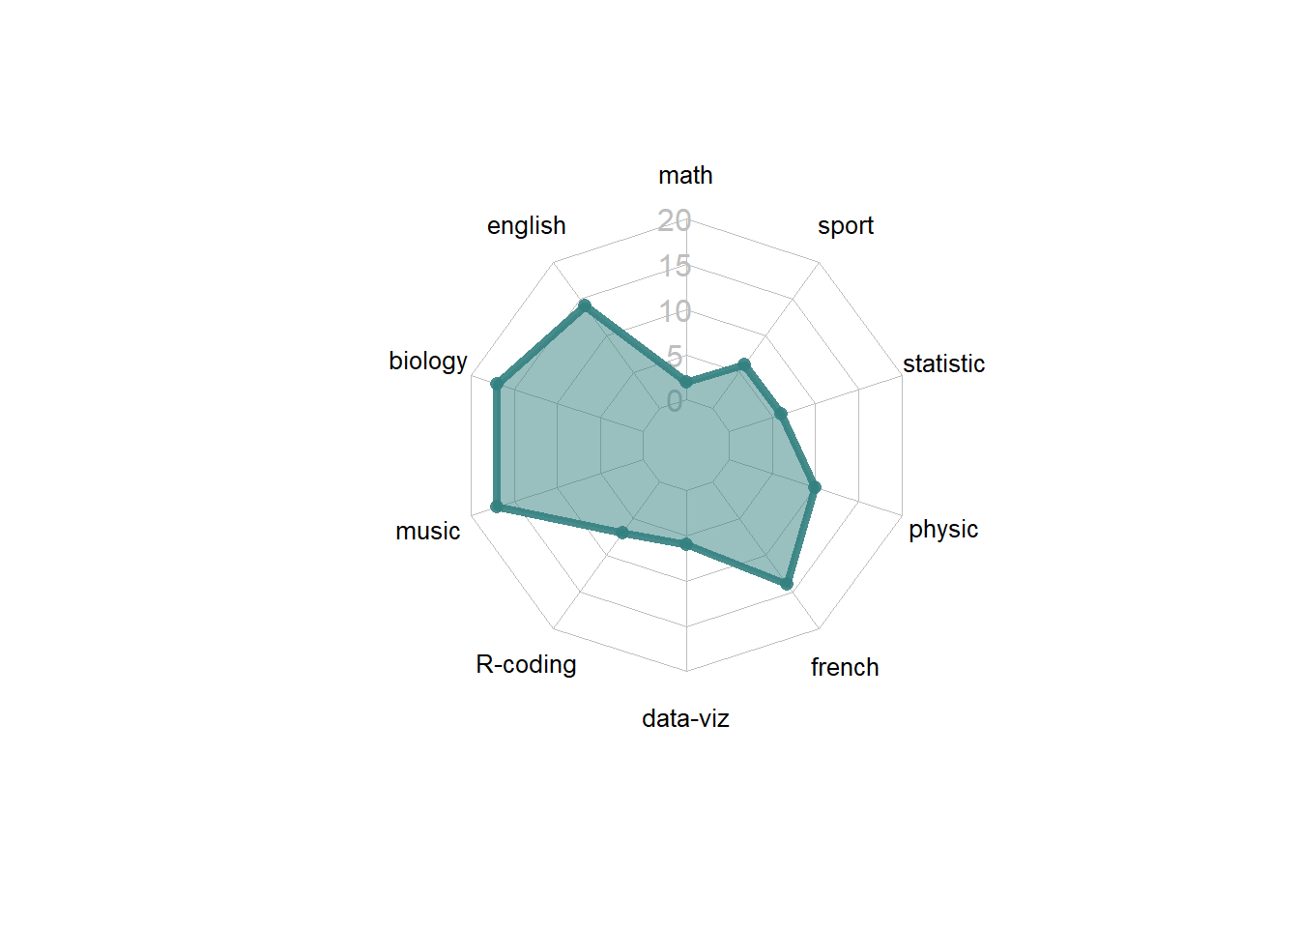
Gráficos univariados
Radar o tela de araña: es una forma de comparar una unidad bajo diversas categorías o porcentajes, o varias unidades también.

Slide 27
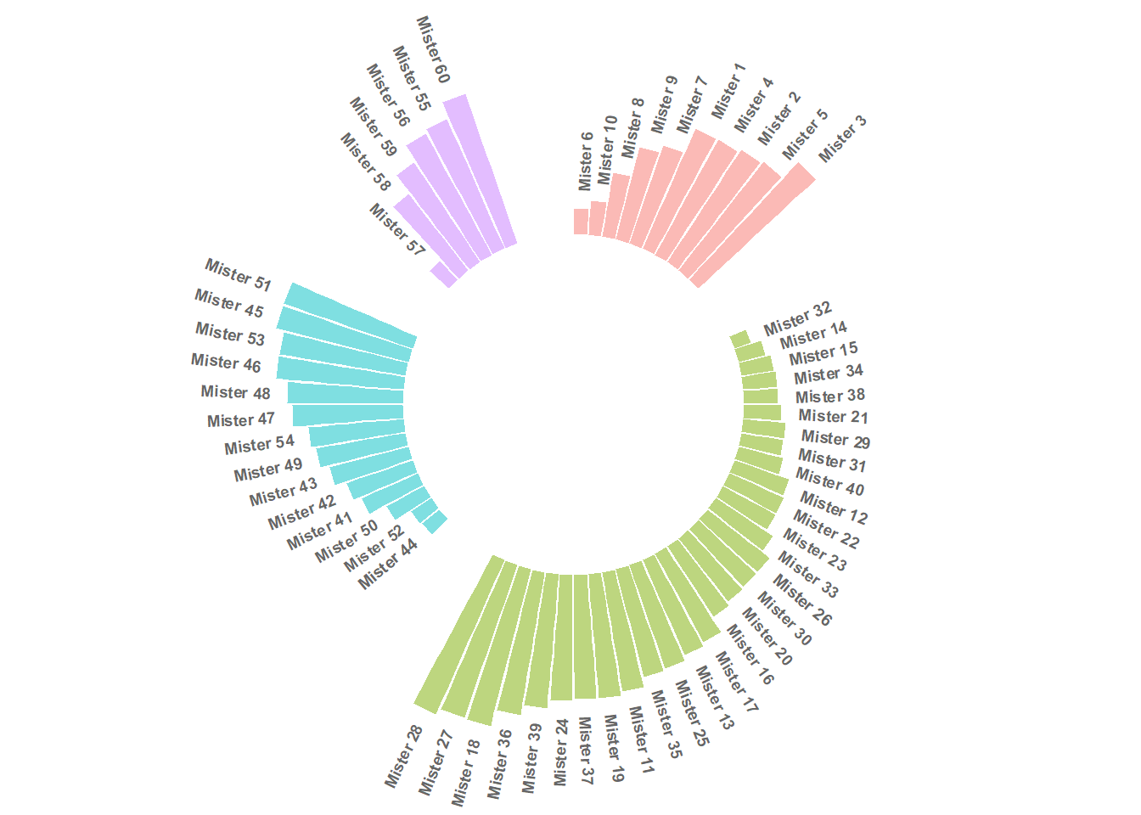
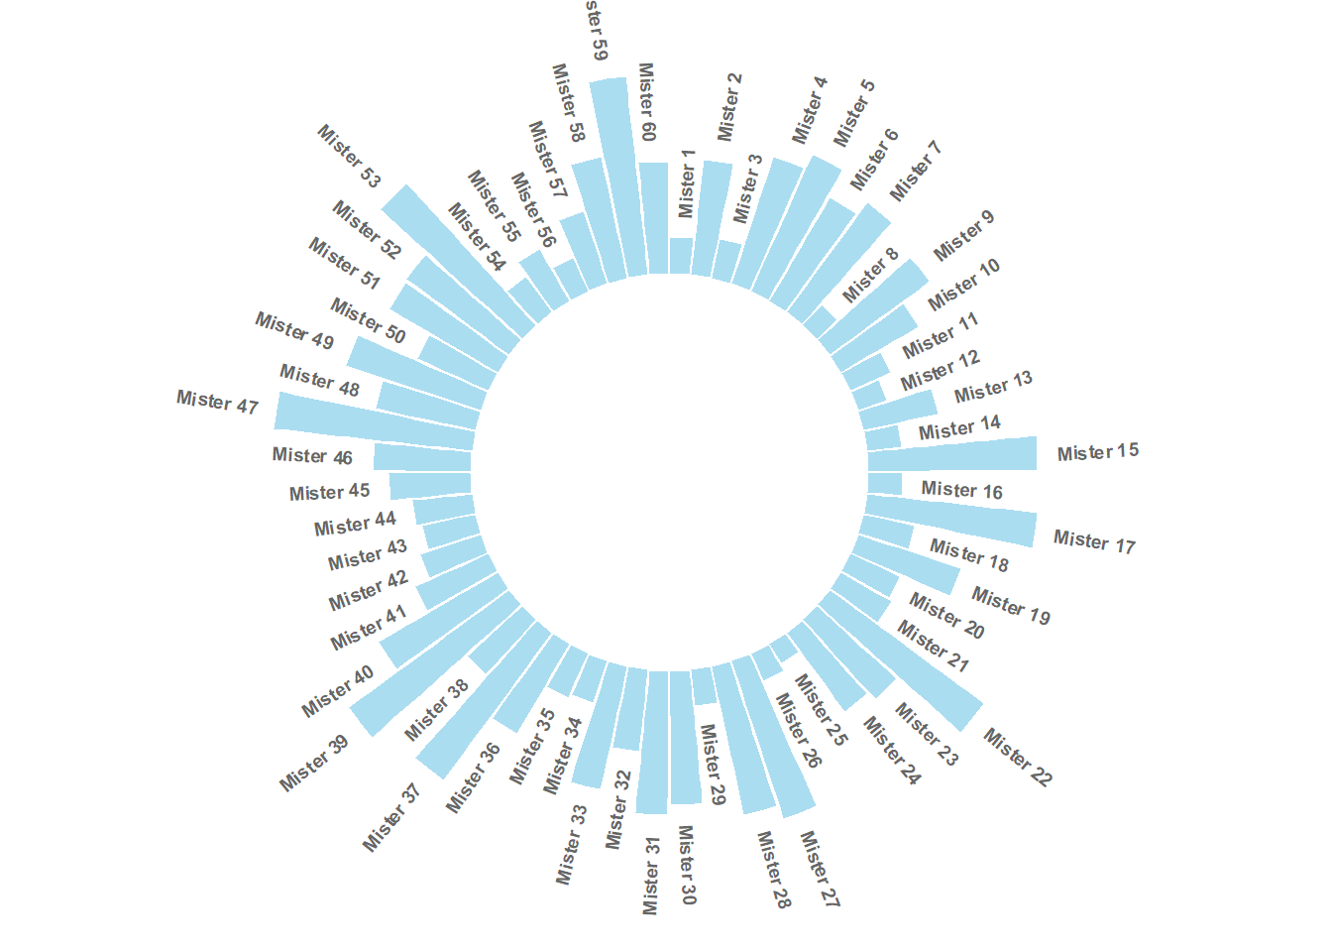
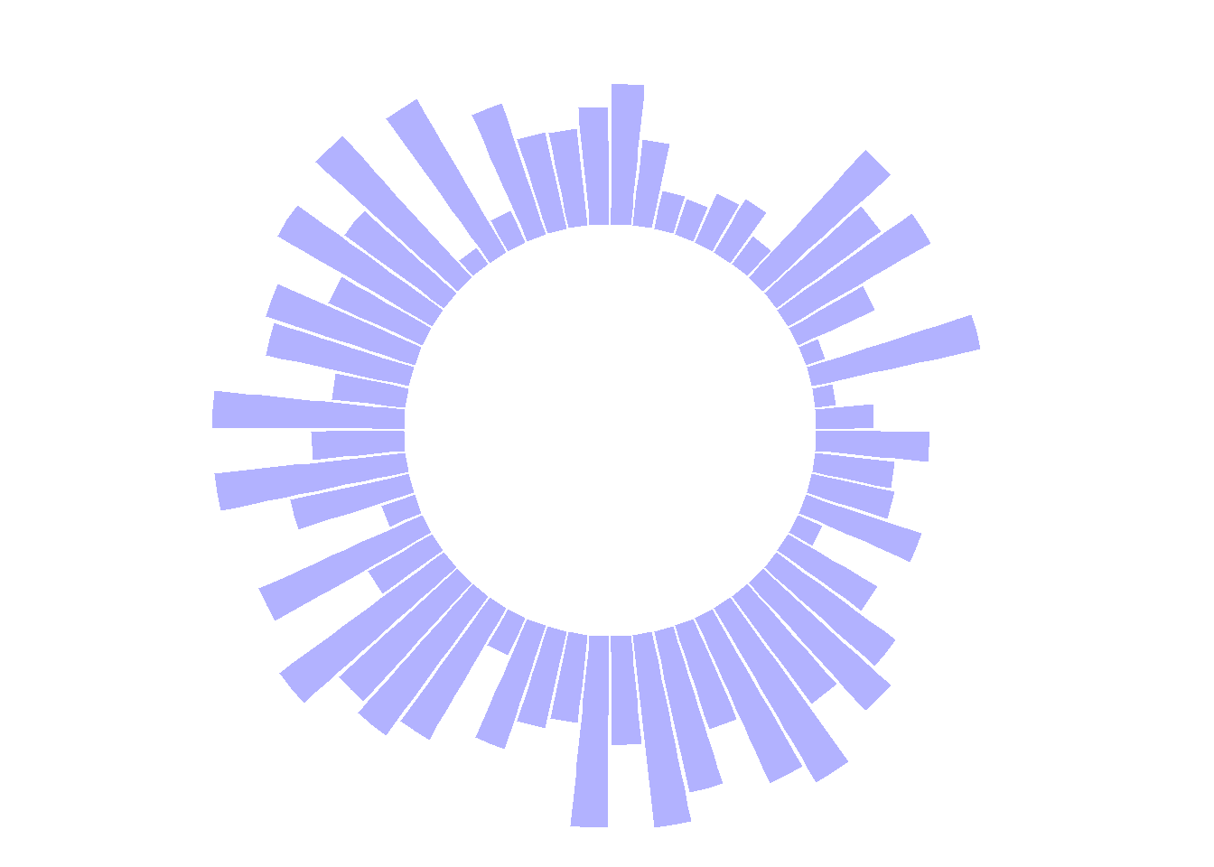
Gráficos univariados
Barplot circular: mediante barras en un gráfico, sirve para representar agrupamiento de categorías y / o variables.

Slide 28

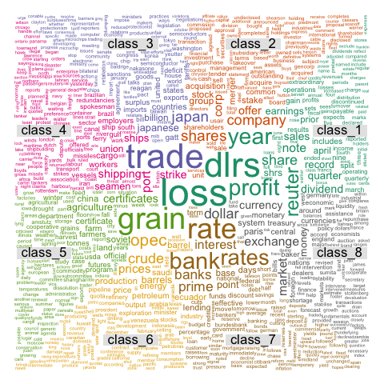
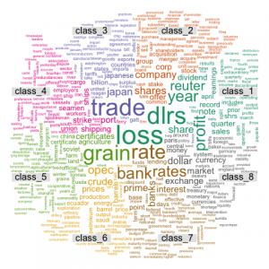

Gráficos univariados
Nube de palabras: es una forma originar de analizar las palabras. Se puede analizar la palabra según su frecuencias, además de formar cualquier forma en la nube.

Slide 29
Índice
1
Introducción
2
Gráficos univariados
3
Gráficos multivariados

Slide 30





Slide 31

Gráficos multivariados
¿En qué diferenciamos los gráficos multivariados y univariados?

Slide 32



Gráficos multivariados
Correlogramas: analiza las correlaciones entre las distintas variables numéricas.

Slide 33



Gráficos multivariados
Heartmap: los mapas de calor buscan, a través de las frecuencias o cantidades, hacer referencias a las categorías de mayor importancia.

Slide 34


Gráficos multivariados
Distribuciones conjuntas: es una forma de comparar las distribuciones conjuntas de dos variables y saber donde se ubica la mayor concentración.

Slide 35


Gráficos multivariados
Treemap: este gráfico muestran los datos jerárquicos como un conjunto de rectángulos anidados. A cada rama del árbol se le da un rectángulo, que luego se coloca en mosaico con rectángulos más pequeños que representan sub ramas.

Slide 36



Gráficos multivariados
Dendograma: es un gráfico especial para hacer agrupamientos o clusters.

Slide 37



Gráficos multivariados
Análisis de red (network diagrams)

Slide 38


Gráficos multivariados
Sankey diagram: es un tipo específico de diagrama de flujo, en el que el ancho de los enlaces se muestra proporcionalmente a la cantidad de flujo. Las entidades se representan mediante rectángulos o texto, y se vinculan si hay un flujo entre ellas. Muestra una estructura de red dirigida.

Slide 39



Gráficos multivariados
Gráfico circular: estos gráficos circulares son útiles para representar información complicada. Se utilizan en 2 casos específicos: cuando tiene ejes largos y numerosas categorías, y cuando desea mostrar relaciones entre elementos.

Slide 40


Gráficos multivariados
Hierarchical edge bundling: es un método de visualización de datos que permite verificar las conexiones entre las hojas de una red jerárquica. Esta estructura es un tipo especial de red.

Slide 41


Gráficos multivariados
Mapas: es un tipo de geo referenciar la data. Son muy útiles para presentar datos de zonas específicas.

Slide 42

Gráficos multivariados
Conexión en los mapas: a partir de un mapa, se puede ver la relación de una zona con otra, bajo cierta variable de estudio.

Slide 43

Y, ¿los gráficos del curso?

Slide 44



Gráficos multivariados de las técnicas del curso
Dashboards en excel, tableau y shinydashboard.

Slide 45


Gráficos multivariados de las técnicas del curso
PCA

Slide 46


Gráficos multivariados de las técnicas del curso
Análisis de Factores.

Slide 47


Gráficos multivariados de las técnicas del curso
Análisis discriminante.

Slide 48


Gráficos multivariados de las técnicas del curso
Análisis de agrupamiento.

Slide 49


Gráficos multivariados de las técnicas del curso
Text mining: análisis de sentimiento

Slide 50


Gráficos multivariados de las técnicas del curso
Análisis de redes sociales

Slide 51


Gráficos multivariados de las técnicas del curso
Análisis de afinidad: Market Basquet Analysis

Slide 52


Gráficos multivariados de las técnicas del curso
Árboles: decisión y regresión

Slide 53
Índice
1
Introducción
4
Cuadros y tablas dinámicas
2
Gráficos univariados
3
Gráficos multivariados

Slide 54

Representación por medio de tablas
Y, ¿por qué ver tablas…? ---> los gráficos, a veces, no son la mejor método

Slide 55


Representación por medio de tablas
Como se dijo anteriormente:
Nos brindan datos o frecuencias exactas.
A veces el énfasis numérico resalta más el objetivo del análisis.
Es más fácil variar los elementos de la tabla que los de un gráficos.
Las decisiones fundamentales de cualquier análisis se llevan a cabo mediante los datos crudos, y no mediante meras representaciones.
No existe mejor o peor… ambos se complementan.

Slide 56

Representación por medio de tablas
Tablas mediante DT: es una forma de presentar la información tabular permitiendo filtros y otras funcionalidades.

Slide 57


Representación por medio de tablas
Tablas mediante kagle: la librería kagleExtra ofrece una atractiva manipulación visual de las tablas.

Slide 58

Representación por medio de tablas
Tablas dinámicas: una forma de obtener cierta información, y manipular la data tabular en la adquisición de diferentes estadísticas.

Slide 59
Índice
1
Introducción
4
Cuadros y tablas dinámicas
2
Gráficos univariados
5
Creando un Story-line
3
Gráficos multivariados

Slide 60


Slide 61


El Story-line

Slide 62


El Story-line
Todo los gráficos y tablas vistos hasta ahora pueden, o mejor dicho DEBEN desembocar en la explicación de un tema.
Si bien es cierto que siempre los utilizamos en la sección de resultados, estadísticas descriptivas (obligatorio en todos los análisis), la conjunción de todos podrían ayudar a dar explicación a un fenómeno o una pregunta de investigación.
Por ejemplo, si nos preguntamos “estudio de la eficiencias en los servicios públicos”, “análisis de la clientela en los distintos servicios de salud”, o “monitorio eficiente de los productos de una sucursal”, podríamos aplicar lo visto en esta clase.
Este es el principio del Story-line, construir una respuesta a partir de cuadros y gráficos.

Slide 63


El Story-line
Para el presente curso desarrollaremos tres Story-lines:
Eficiencia en los servicios públicos
Análisis de asistencia a un centro de salud
Venta de productos de un centro de servicios
El objetivo es explicar lo mejor posible, a partir de todas las herramientas vistas en clase, cómo se puede dar y explicar el presente panorama de datos, y llegar a concluir sobre el mismo.
Los datos sin una argumentación de fondo, no tienen un valor alguno. El interés está en brindar vida a estos para entender el problema de estudio.

Slide 64
Índice
1
Introducción
4
Cuadros y tablas dinámicas
2
Gráficos univariados
5
Creando un Story-line
3
Gráficos multivariados
6
Conclusión

Slide 65


Conclusión
El presente capítulo expuso las principales formas visualizar la información.
Se expusieron los gráficos univariados y multivariados, y ciertas modalidades tabulares.
Una forma adecuada de presentar y dar sentido a un conjunto de datos es mediante la aplicación de un Story-line, utilizando los recursos tabulares y gráficos para lo anterior.
Más adelante se utilizará un concepto más avanzado en la presentación de la información: el dashboard.

Slide 66


Slide 67


Slide 68


